Slide 1
المحاضـــــــــــــــــــــــــــرة الثامنة
الكــــــــــــــــــــــــــــــــــــامات
الفرقة الثانية – هندسة زراعية
العام الجامعي 2020/ 2021م

Slide 2
تعريف الكامة
تعرف الكامة Cam بأنها عنصر آلة دوار يحول الحركة الترددية إلى عنصر آخر يطلق عليه التابع Follower وعلى ذلك فإن الكامة والتابع يمثلان عنصري مزدوجة فوقية أو عليا Higher pair وتتحرك الكامة عادة بسرعة منتظمة من خلال عمود نقل حركة بينما التابع يتم تحديد نوع حركته مسبقا أو أن حركته تكون تبعا لشكل الكامة.

Slide 3
تطبيقات إستخدام الكامات
الكامة والتابع يعتبران من أهم الآليات لأنهما يستخدما على نطاق واسع في معظم أنواع الآلات ومن أمثلة تطبيقات إستخدامات الكامة والتابع كلا مما يلي: التحكم في صمامات السحب والعادم لمحركات الإحتراق الداخلي - ملحقات آلات تشكيل المعادن الاتوماتيكية - آلات قطع الورق - آلات الغزل والنسيج - التغذية الأتوماتيكية لآلات الخراطة الحديثة.

Slide 4
تصنيف التوابع Classification of Followers
أولا: التصنيف تبعا لسطح الإتصال
التابع ذو الحافة المدببة Knife edge follower
التابع ذو البكرة Roller follower
التابع المسطح الوجه Flat faced follower
التابع الكروي الوجه Spherical faced follower

Slide 5
تصنيف التوابع Classification of Followers
ثانيا: التصنيف تبعا لحركة التابع
التابع الترددي Reciprocating follower
التابع الإهتزازي Oscillating follower
ثالثا: التصنيف تبعا لمسار حركة التابع
التابع الشعاعي Radial follower
التابع المنحرف Off-set follower

Slide 6
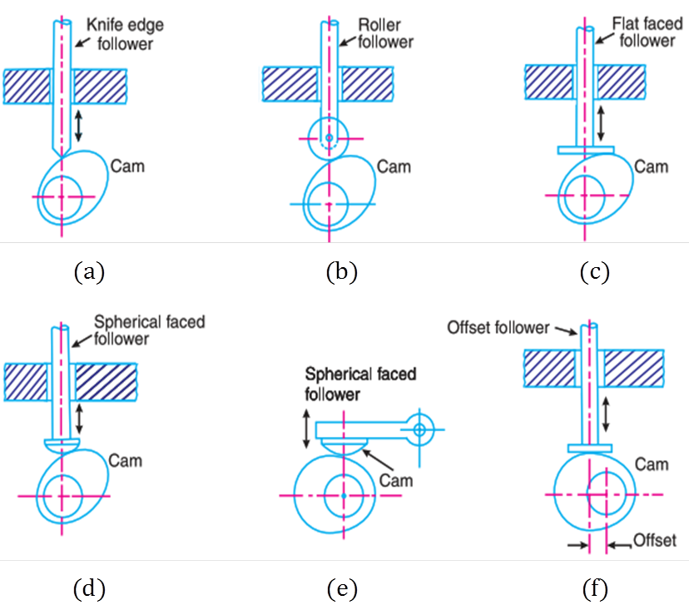
تصنيف التوابع Classification of Followers

Slide 7
تصنيف الكاماتClassification of Cams
تصنف الكامات تبعا لأسس عديدة وسوف نكتفي بذكر النوعين الأكثر شيوعا:
الكامات الشعاعية :Radial cams في هذا النوع من الكامات نلاحظ إن التابع يتردد أو يهتز في الإتجاه العمودي على محور الكامة. ومن أمثلة هذا النوع كل الكامات الموضحة في الشكل السابق.
الكامات الإسطوانية :Cylindrical cams الشكل التالي يوضح نوعين من الكامات الإسطوانية ذات التجاويف (الكامة الإسطوانية مع تابع ترددي في الجزء(a) والكامة الإسطوانية مع تابع إهتزازي في الجزء (b) وفيه نلاحظ أن التابع يتردد أو يهتز في الإتجاه الموازي لمحور الكامة كما نلاحظ أن التابع يتحرك في التجويف الإسطواني للكامة.

Slide 8
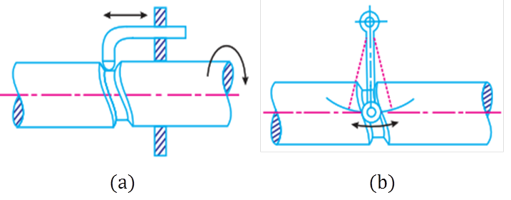
الكامات الإسطوانية

Slide 9
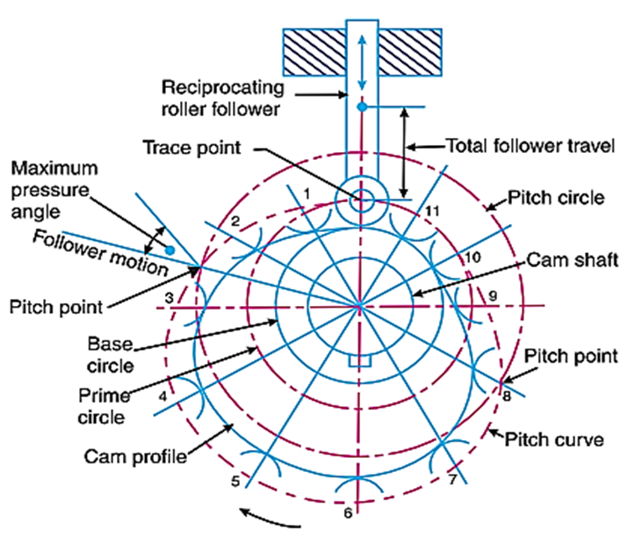
المصطلحات الهندسية للكامات الشعاعية
الشكل التالي يوضح كامة شعاعية Radial cam ملحق بها تابع ترددي من النوع ذو البكرة.

Slide 10
المصطلحات الهندسية للكامات الشعاعية
دائرة الأساس Base circle: هي أصغر دائرة يمكن رسمها في المخطط التفصيلي للكامة
نقطة المسار Trace point: هي نقطة مرجعية على التابع يتم إستخدامها في إنشاء منحنى الخطوة للكامة Pitch curve وتختلف تلك النقطة بإختلاف نوع التابع ففي حالة التابع ذو الحافة المدببة فإن قمة الحافة تمثل تلك النقطة أما في حالة التابع ذو البكرة فإن مركز البكرة يمثل نقطة المسار.

Slide 11
المصطلحات الهندسية للكامات الشعاعية
زاوية الضغط Pressure angle: هي الزاوية بين إتجاه حركة التابع والمحور العمودي لمنحنى الخطوة وتعتبر هذه الزاوية مهمة عند تصميم المخطط التفصيلي للكامة. وإذا كانت هذه الزاوية كبيرة جدا في التابع الترددي فإن التابع سوف يحدث له إلتصاق في كرسي المحور الخاص به.
نقطة الخطوة Pitch point: هي النقطة على منحنى الخطوة والتي عندها تكون زاوية الضغط أكبر مايمكن.
دائرة الخطوة Pitch circle: هي الدائرة التي يتم رسمها من مركز الكامة بإستخدام نقاط الخطوة.

Slide 12
المصطلحات الهندسية للكامات الشعاعية
منحنى الخطوة Pitch curve: هو المنحني الذي يتم إنشاؤه من نقطة المسار وذلك عندما يتحرك التابع بالنسبة لحركة الكامة. ويختلف المنحنى بإختلاف نوع التابع ففي حالة التابع ذو الحافة المدببة فإن منحنى التابع والكامة يكونا متطابقين أما في حالة التابع ذو البكرة فإن منحنى الخطوة للتابع والكامة يبعدان عن بعضهما بمقدار نصف قطر البكرة.

Slide 13
المصطلحات الهندسية للكامات الشعاعية
الدائرة الرئيسية Prime circle: هي دائرة يمكن رسمها من مركز الكامة وتكون مماسة لمنحنى الخطوة وتختلف هذه الدائرة بإختلاف نوع التابع ففي حالة التابع ذو الحافة المدببة والتابع المسطح فإن دائرة الأساس والدائرة الرئيسية يكونا متطابقين أما في حالة التابع ذو البكرة فإن الدائرة الرئيسية تكون أكبر من دائرة الأساس بمقدار نصف قطر للبكرة.
المشوار Stroke: هي أقصى مسافة يتحركها التابع من النقطة الدنيا إلى النقطة العليا والتي يطلق عليها مشوار التابع.

Slide 14
أنواع الحركات للتابع
الحركة بسرعة منتظمة Uniform Velocity Motion
حركة توافقية بسيطة Simple Harmonic Motion
الحركة بعجلة منتظمة Uniform Acceleration Motion
حركة منحنية لنقطة على محيط كرة Cycloidal Motion

Slide 15
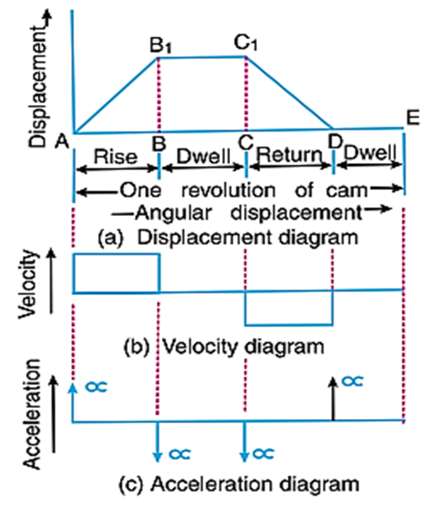
منحنيات الإزاحة والسرعة والعجلة لحركة تابع بسرعة منتظمة

Slide 16
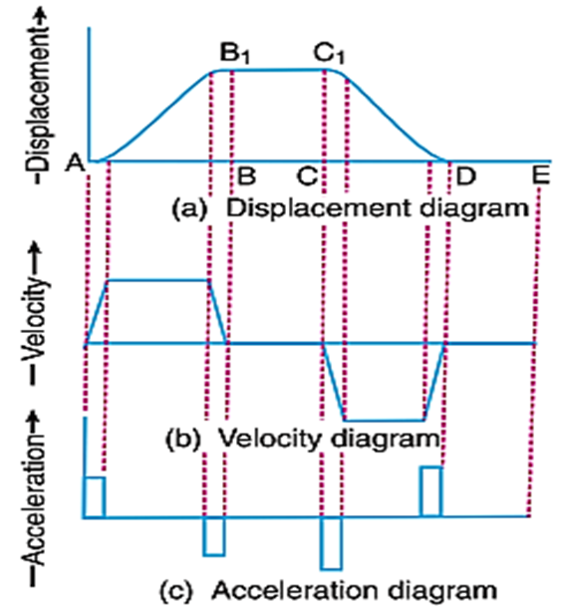
منحنيات الإزاحة والسرعة والعجلة المعدلة لحركة تابع بسرعة منتظمة

Slide 17
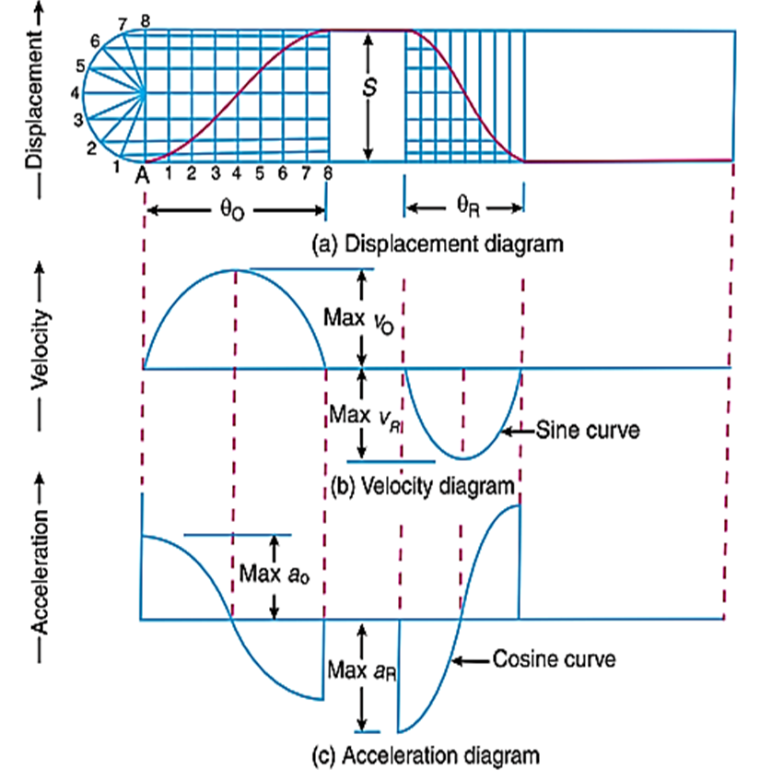
منحنيات الإزاحة والسرعة والعجلة لتابع يتحرك بحركة توافقية بسيطة

Slide 18
خطوات رسم منحنى الإزاحة لتابع يتحرك بحركة توافقية بسيطة
رسم نصف دائرة قطرها يمثل مشوار التابع.
تقسيم النصف دائرة إلى عدد متساوي من الأقسام ولتكن 8 أقسام.
تقسيم الإزاحة الزاوية للكامة خلال مشواري الصعود والرجوع إلى نفس العدد من الأقسام السابقة.
يتم الحصول على منحنى الإزاحة عن طريق الإسقاط Projecting للنقط كما هو موضح في الجزء (a) من الشكل.

Slide 19
خطوات رسم منحنى الإزاحة لتابع يتحرك بحركة توافقية بسيطة
وحيث أن التابع يتحرك بحركة توافقية بسيطة فإن منحنى السرعة يمثل بدالة الجيب بينما منحنى العجلة يمثل بدالة جيب التمام. ونلاحظ في الجزء(b) من الشكل أن سرعة التابع تكون صفرا عند بداية ونهاية المشوار ثم تزيد تدريجيا وتصل إلى قيمتها القصوى عند منتصف المشوار ، بينما عجلة التابع الموضحة في الجزء (c) من الشكل تكون قيمتها القصوى عند بداية ونهاية المشوار وتصل إلى الصفر عند منتصف المشوار للتابع.

Slide 20
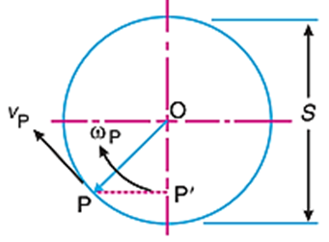
تقدير أقصى سرعة وأقصى عجلة للتابع خلال مشواري الصعود والعودة
في الشكل التالي إذا كانت النقطةP التي سرعتها الخطيةv_{P} تدور بسرعة زاويةω_{P} حول محيط الدائرة الذي قطرها يساوي طول المشوار للتابع. من الشكل نلاحظ أن النقطة P' والتي تمثل الإسقاط للنقطة P على قطر الدائرة تعد نموذجا للحركة التوافقية البسيطة وهي الحركة التي يتحرك بها التابع ، وعلى ذلك فإن الحركة للتابع سوف تشبه الحركة للنقطة P'. نستنتج من هذا التحليل كلا مما يلي:

Slide 21
تقدير أقصى سرعة وأقصى عجلة للتابع خلال مشواري الصعود والعودة
السرعة المحيطية للنقطة P'.
$$v_{P}=\frac{πS}{2}×\frac{1}{t_{O}}=\frac{πS}{2}×\frac{ω}{θ_{O}}$$
أقصى سرعة للتابع خلال مشوار الصعود
$$v_{O}=v_{P} =\frac{πωS}{2θ_{O}}$$
العجلة الجاذبة المركزية للنقطة P
$$a_{P}=\frac{{\left(v_{P}\right)}^{2}}{OP} ={\left(\frac{πωS}{2θ_{O}}\right)}^{2}×\frac{2}{S}=\frac{π^{2}ω^{2}.S}{2{\left(θ_{O}\right)}^{2}}$$

Slide 22
تقدير أقصى سرعة وأقصى عجلة للتابع خلال مشواري الصعود والعودة
أقصي عجلة للتابع خلال مشوار الصعود
$$a_{O}=a_{P}=\frac{π^{2}ω^{2}.S}{2{\left(θ_{O}\right)}^{2}}$$
أقصى سرعة للتابع خلال مشوار الرجوع
$$v_{R}=\frac{πωS}{2θ_{R}}$$
أقصي عجلة للتابع خلال مشوار الرجوع
$$a_{R}=\frac{π^{2}ω^{2}.S}{2{\left(θ_{R}\right)}^{2}}$$

Slide 23
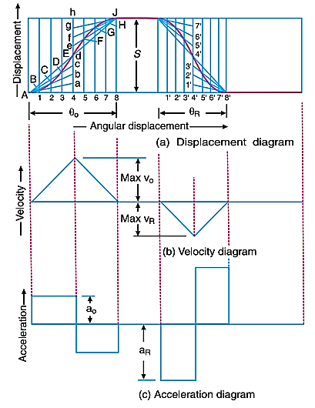
منحنيات الإزاحة والسرعة والعجلة لحركة تابع بعجلة منتظمة

Slide 24
خطوات رسم منحنى الإزاحة لحركة تابع بعجلة منتظمة
تقسيم الإزاحة الزاوية للكامة خلال مشوار الصعود (θ_{O}) إلى عدد من الأقسام المتساوية ولتكن 8 أقسام ثم رسم خطوط رأسية من هذه النقط كما هو موضح في الجزء (a) من الشكل.
تقسيم طول المشوار للتابع (S) إلى نفس عدد الأقسام السابقة.
توصيل الخط Aa الذي يقطع الخط الرأسي رقم (1) في نقطة B وبالمثل يمكن الحصول على باقي النقاط (C, D, E, etc.) كما هو مبين بالشكل ، ثم يتم توصيل النقاط (A, B, C, D, etc.) للحصول على منحنى القطع المكافئ لمشوار الصعود للتابع.
بنفس الطريقة يتم رسم منحنى الإزاحة للتابع خلال مشوار الرجوع.

Slide 25
منحنى السرعة لحركة تابع بعجلة منتظمة
الجزء (b) من الشكل يوضح منحنى السرعة وحيث أن التابع يتحرك بعجلة منتظمة فإن السرعة تتغير بشكل مباشر مع الزمن. ومن هندسة الشكل يمكن إستنتاج كلا من:
الزمن اللازم للتابع بالثانية خلال مشوار الصعود
${∴t}_{O}=θ_{O}/ω$
الزمن اللازم للتابع بالثانية خلال مشوار الرجوع
${∴t}_{R}=θ_{R}/ω$
السرعة المتوسطة للتابع خلال مشوار الصعود
$v_{mean} =S/t_{O}$
السرعة المتوسطة للتابع خلال مشوار الرجوع
$v_{mean} =S/t_{R}$

Slide 26
منحنى السرعة لحركة تابع بعجلة منتظمة
وحيث أن السرعة القصوى للتابع تساوي ضعف السرعة المتوسطة فإن السرعة القصوى تحسب كما يلي:
السرعة القصوى للتابع خلال مشوار الصعود
$v_{O} =\frac{2S}{t_{O}}=\frac{2ωS}{θ_{O}}$
السرعة القصوى للتابع خلال مشوار الرجوع
$v_{R} =\frac{2S}{t_{R}}=\frac{2ωS}{θ_{R}}$

Slide 27
منحنى العجلة لحركة تابع بعجلة منتظمة
في الجزء (c) من الشكل الذي يوضح منحنى العجلة نلاحظ أنه في النصف الأول من مشوار الصعود فإن العجلة تكون تزايدية منتظمة Uniform acceleration ، بينما في النصف الثاني من مشوار الصعود فإن العجلة تكون تناقصية منتظمة Uniform retardation وهذا يعني أن أقصى سرعة يصل إليها التابع في مشوار الصعود تكون بعد الزمن (t_{O}/2) أما في مشوار الرجوع فتكون بعد الزمن (t_{R}/2) وبناءا على ذلك فإنه يمكن تقدير أقصى عجلة للتابع في حالتي كلا من مشوار الصعود ومشوار الرجوع كما يلي:

Slide 28
منحنى العجلة لحركة تابع بعجلة منتظمة
أقصي عجلة للتابع خلال مشوار الصعود
$$a_{O}=\frac{v_{O}}{{t_{O}}/2}=\frac{2×2ωS}{t_{O}θ_{O}}=\frac{4ω^{2}S}{{\left(θ_{O}\right)}^{2}}$$
أقصي عجلة للتابع خلال مشوار الرجوع
$$a_{R}==\frac{4ω^{2}S}{{\left(θ_{R}\right)}^{2}}$$

Slide 29
تمرين محلول (1)
كامة تنقل حركتها إلى تابع ذو حافة مدببة فإذا علمت أن مشوار الصعود للكامة يستغرق 60° من اللفة - مشوار السكون الأول يستغرق 30° من اللفة - مشوار الرجوع يستغرق 60° من اللفة - مشوار السكون الأخير يستغرق 210° من اللفة - المشوار للتابع طوله 40 mm ونصف القطر الأصغر للكامة 50 mm - التابع يتحرك بسرعة منتظمة خلال مشواري الصعود والرجوع. والمطلوب رسم المخطط التفصيلي للكامة في الحالات التالية: عندما يمر محور التابع بمحور عمود الكامة - عندما يكون محور التابع منحرف بإزحة جانبية قدرها 20 mm عن محور عمود الكامة.

Slide 30
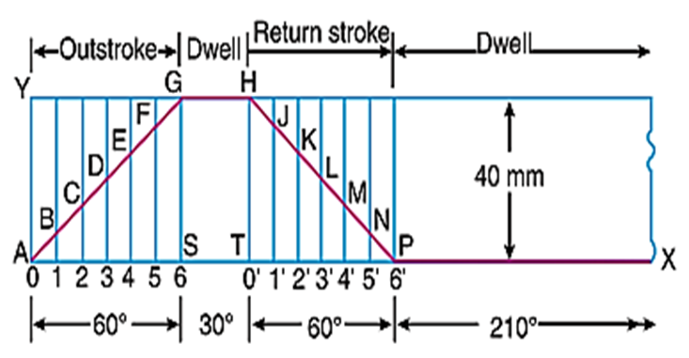
الحـــــــــــــــــــــــــــل
رسم منحنى الإزاحة الموضح بالشكل التالي من خلال الخطوات التالية:

Slide 31
تابع الحـــــــــــــــــــــــــــل
رسم الخط الأفقيAX بمقياس رسم مناسب حيث يمثل الإزاحة الزاوية (اللفة الواحدة بالدرجات) أي يساوي 360° ، ثم تمثيل المشاوير المختلفة عليه كما في المعطيات للتمرين.
رسم الخط الرأسيAY الذي يمثل طول المشوار للتابع بمقياس رسم مناسب ثم تكملة المستطيل كما في الشكل.

Slide 32
تابع الحـــــــــــــــــــــــــــل
تقسيم الإزاحة الزاوية لمشوار الصعود ومشوار الرجوع إلى عدد متساوي من الأقسام ولتكن 6 أقسام كما هو موضح بالرسم ، ثم رسم خطوط رأسية من عند كل نقطة.
حيث أن التابع يتحرك بسرعة منتظمة خلال مشواري الصعود والرجوع لذلك فإن منحنى الإزاحة سوف يتكون من خطوط مستقيمة.
توصيل الخطين AG and HP وتكملة منحنى الإزاحة كما هو موضح بالشكل.

Slide 33
تابع الحـــــــــــــــــــــــــــل
خطوات رسم مخطط الكامة عندما يمر محور التابع بمحور عمود الكامة
من النقطة O ، ترسم دائرة الأساس بنصف قطر يساوي أقل نصف قطر للكامة 50 mm.
حيث أن محور التابع يمر بمحور عمود الكامة لذا فإنه يتم تحديد نقطة المسار A كما في الشكل.
من الخطOA يتم تحديد الزاوية $∠$AOS = 60° التي تمثل مشوار الصعود والزاوية $∠$SOT = 30° التي تمثل مشوار السكون والزاوية $∠$TOP = 60° التي تمثل مشوار الرجوع.
تقسيم الإزاحة الزاوية خلال مشواري الصعود والرجوع بنفس عدد الأجزاء كما في منحنى الإزاحة.

Slide 34
تابع الحـــــــــــــــــــــــــــل
خطوات رسم مخطط الكامة عندما يمر محور التابع بمحور عمود الكامة
توصيل النقاط (1 , 2 , 3 , .. etc.)والنقاط (0', 1', 2', 3', .. etc.) بالمركز O لكي نحصل على تلك النقاط على دائرة الأساس كما هو موضح بالشكل.
توصيل النقاط(1B , 2C , 3D , . etc.) ثم النقاط (0'H , 1'J , 2'K , .etc.) كما في منحنى الإزاحة.
توصيل النقاط (A , B , C , ..., M , N , P) نحصل على المنحني AGHPA الذي يمثل المخطط التفصيلي للكامة.

Slide 35
تابع الحـــــــــــــــــــــــــــل
خطوات رسم مخطط الكامة عندما يمر محور التابع بمحور عمود الكامة
النقاط (A , B , C , ..., M , N , P) يمكن الحصول عليها بطريقة أخرى عن طريق تحديد الخط AY = 40 mm على محور التابع ثم تحديد المسافات (Ab , Ac , Ad , .. etc.) بحيث تساوي المسافات (1B , 2C , 3D , . etc.) كما في منحنى الإزاحة.
من مركز الكامة O يتم رسم الأقواس بأنصاف الأقطار (Ab , Ac , Ad , ..etc.) والأقواس سوف تقطع الخطوط (O1 , O2 , O3 , .. etc) عند النقاط (A , B , C , ..etc.).

Slide 36
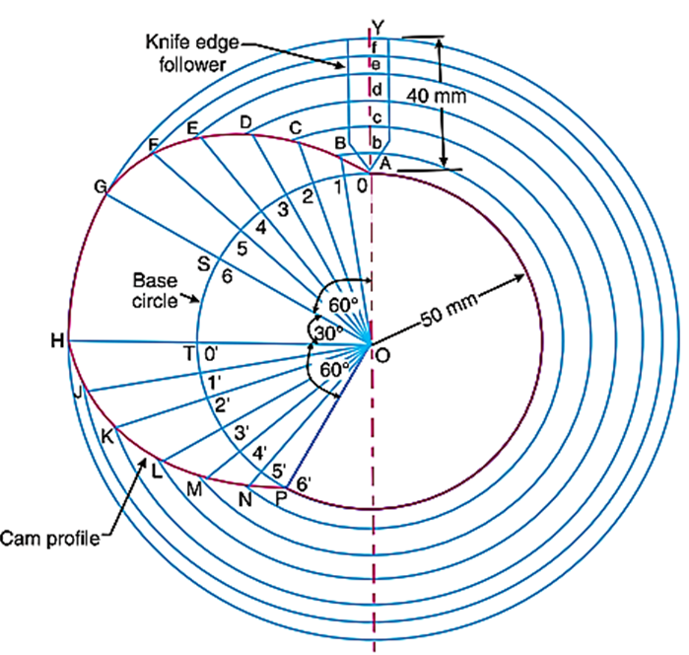
تابع الحـــــــــــــــــــــــــــل
مخطط الكامة عندما يمر محور التابع بمحور عمود الكامة

Slide 37
تابع الحـــــــــــــــــــــــــــل
خطوات رسم مخطط الكامة عندما ينحرف محور التابع عن محور عمود الكامة
من النقطة O ، ترسم دائرة الأساس بنصف قطر يساوي أقل نصف قطر للكامة 50 mm.
رسم محور التابع بحيث يبعد مسافة 20 mm عن محور عمود الكامة ويقطع دائرة الأساس في النقطة A.
توصيل الخط AO ثم رسم دائرة من المركز O بحيث يكون نصف قطرها 20 mm..
من الخط OA يتم تحديد الزاوية $∠$AOS = 60° التي تمثل مشوار الصعود والزاوية $∠$SOT = 30° التي تمثل مشوار السكون والزاوية $∠$TOP = 60° التي تمثل مشوار الرجوع.

Slide 38
تابع الحـــــــــــــــــــــــــــل
خطوات رسم مخطط الكامة عندما ينحرف محور التابع عن محور عمود الكامة
تقسيم الإزاحة الزاوية خلال مشواري الصعود والرجوع بنفس عدد الأجزاء كما في منحنى الإزاحة.
من النقاط (1 , 2 , 3 , .. etc.)والنقاط ((0', 1', 2', 3', .. etc. من دائرة الأساس يتم رسم مماسات للدائرة التي نصف قطرها 20 mm وعمل إمتداد لتلك المماسات خارج دائرة الأساس كما هو موضح بالشكل.
توصيل النقاط(1B , 2C , 3D ,..etc.) ثم النقاط (0'H , 1'J , 2'K , .etc.) كما في منحنى الإزاحة.

Slide 39
تابع الحـــــــــــــــــــــــــــل
خطوات رسم مخطط الكامة عندما ينحرف محور التابع عن محور عمود الكامة
توصيل النقاط(1B , 2C , 3D ,..etc.) ثم النقاط (0'H , 1'J , 2'K , .etc.) كما في منحنى الإزاحة.
توصيل النقاط (A , B , C , ..., M , N , P) نحصل على المنحني AGHPA الذي يمثل المخطط التفصيلي للكامة.

Slide 40
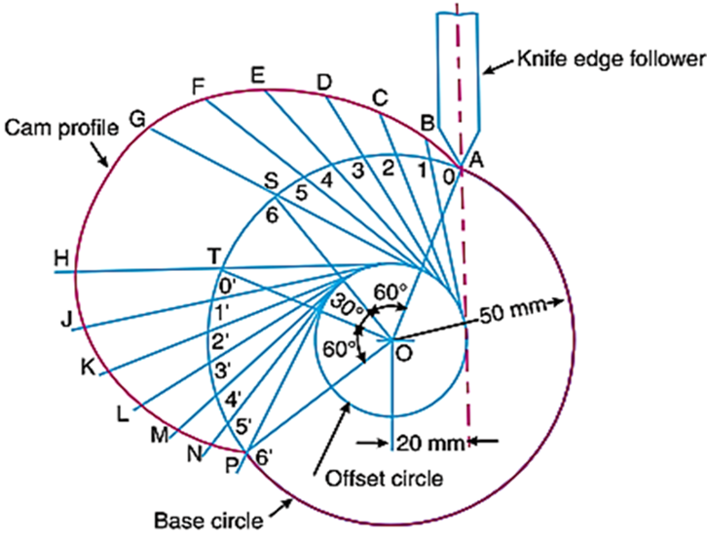
تابع الحـــــــــــــــــــــــــــل
مخطط الكامة عندما ينحرف محور التابع عن محور عمود الكامة

